Slide 1
Презентация
«Отчёт работы МБДОУ детский сад «Родничок» за 2023-2024 учебный год
Подготовлена старшим
воспитателем МБДОУ
Ивановой О.В.

Slide 2
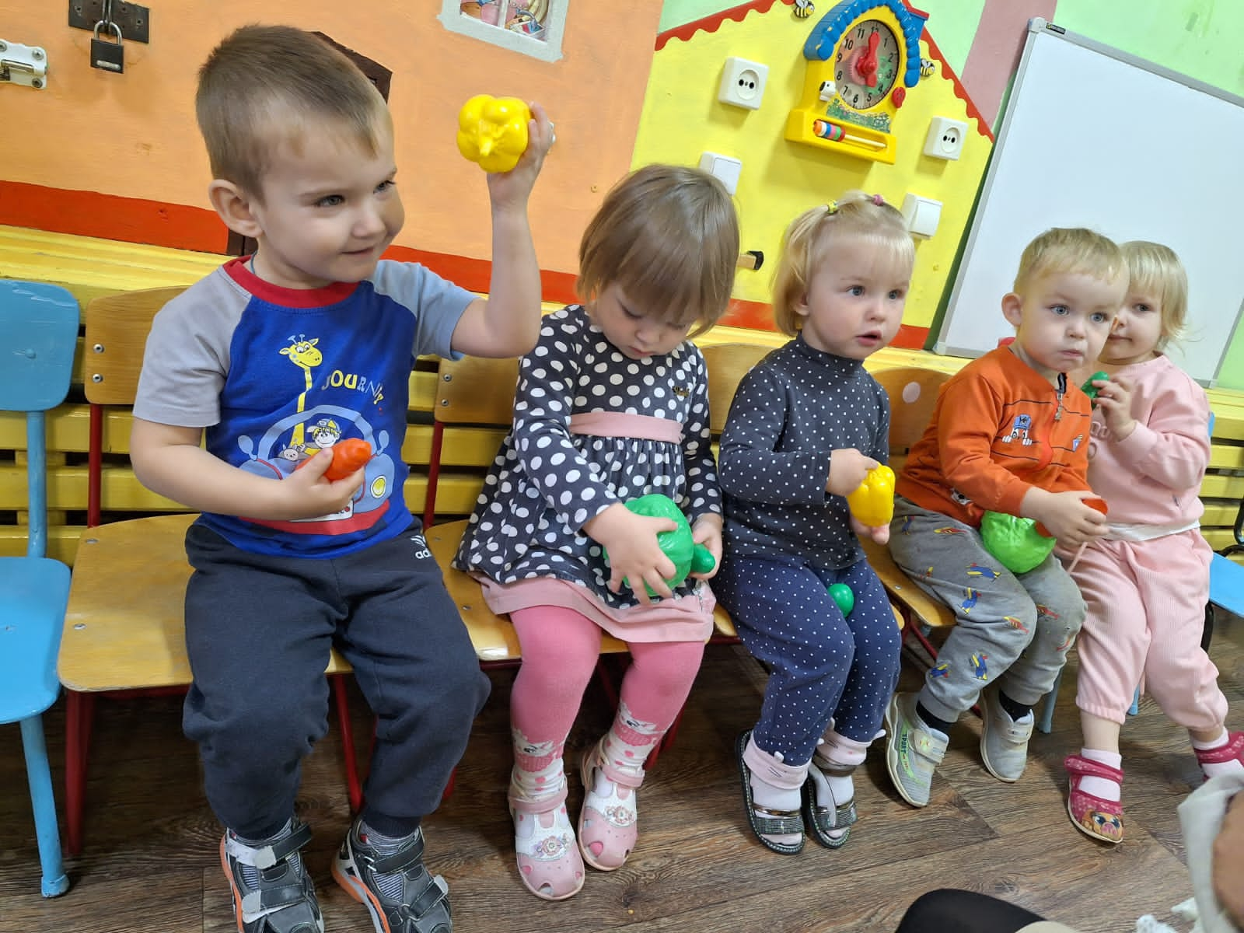
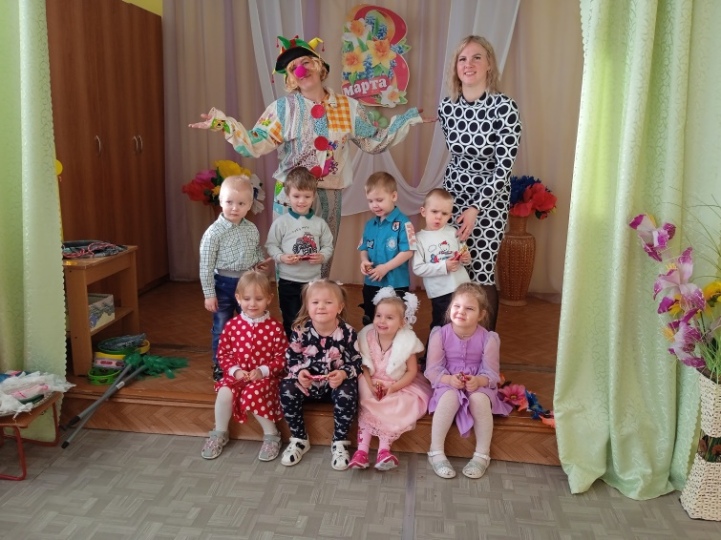
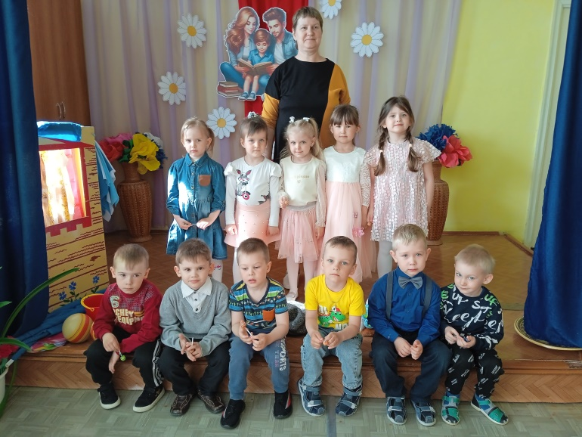
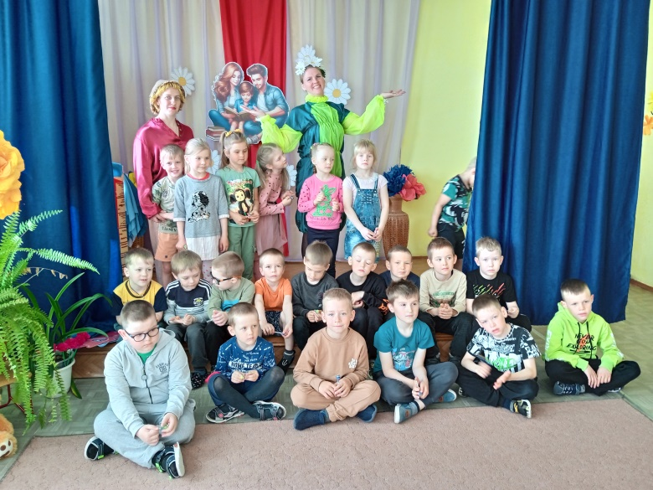
В 2023-2024 учебном году в МБДОУ функционировало 5 групп.
На конец учебного года численность контингента воспитанников составила 74 ребёнка, из них::
- I младшая группа – 15 человек,
- младшая группа– 14 человек,
- средняя группа– 16 человека,
- старшая группа– 12 человек,
- подготовительная группа лет – 17 человек.

Slide 3
Педагогический состав МБДОУ
Всего: 11 человек
Воспитатели: 8 человек
Старший воспитатель 1 человек
Специалисты:
музыкальный руководитель 1 человека
Психолог работает в порядке совмещения должности

Slide 4
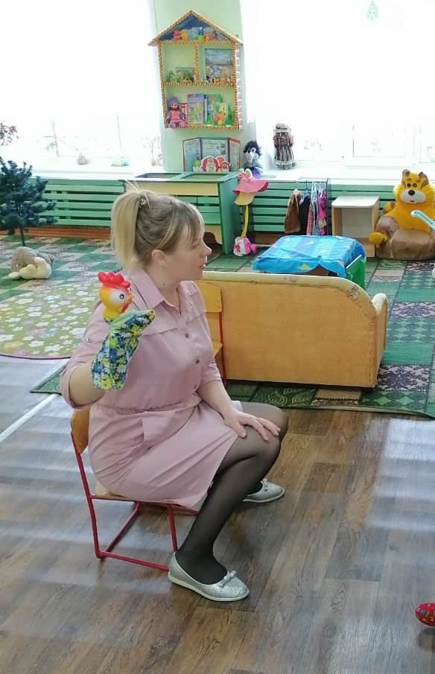
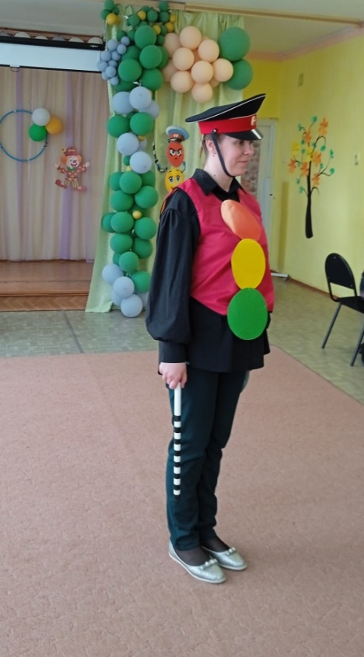
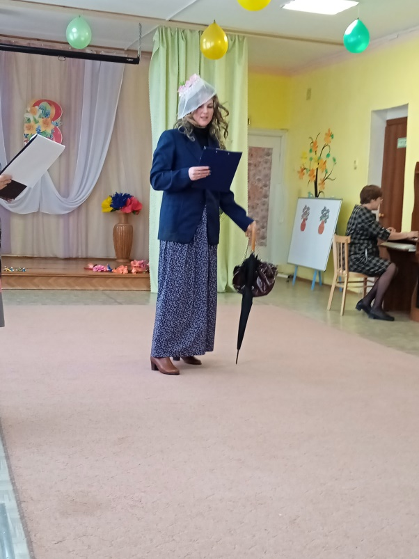
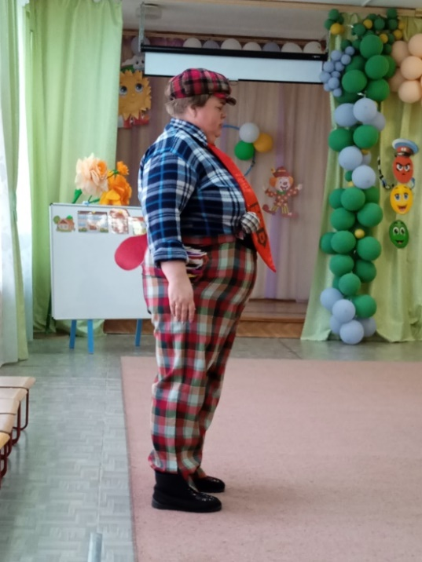
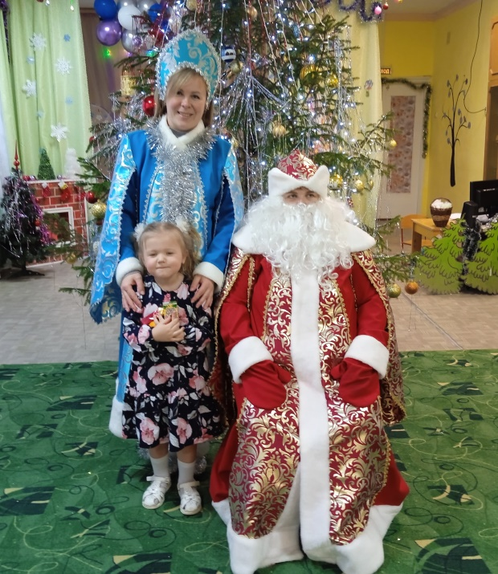
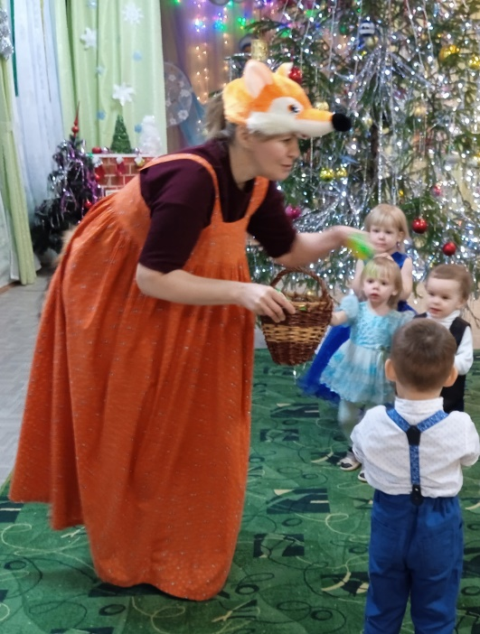

Slide 5
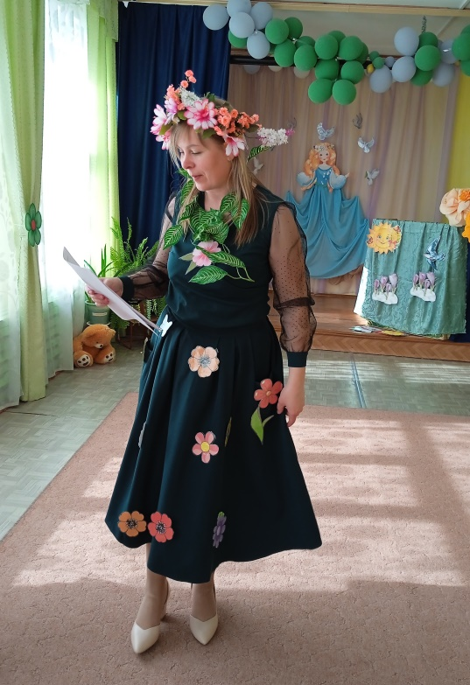
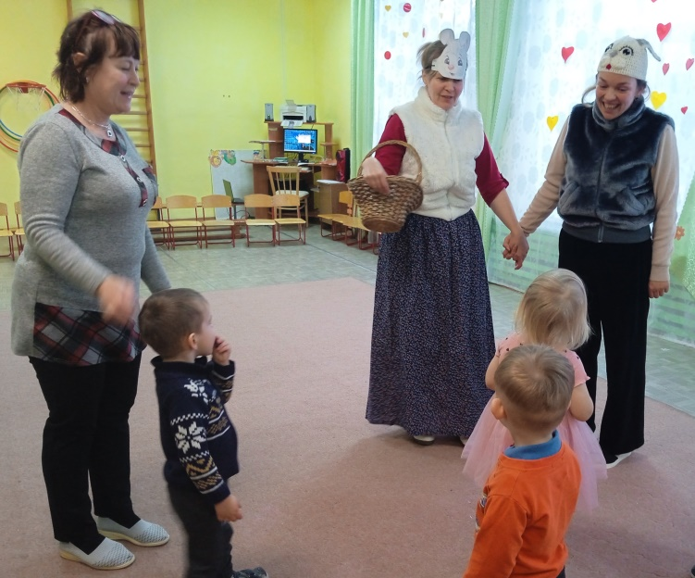
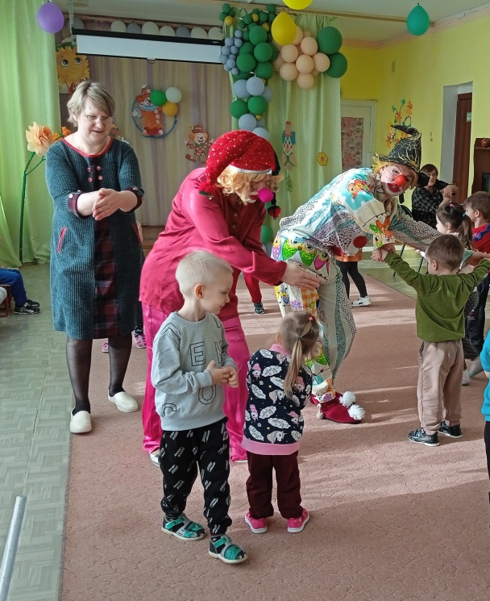
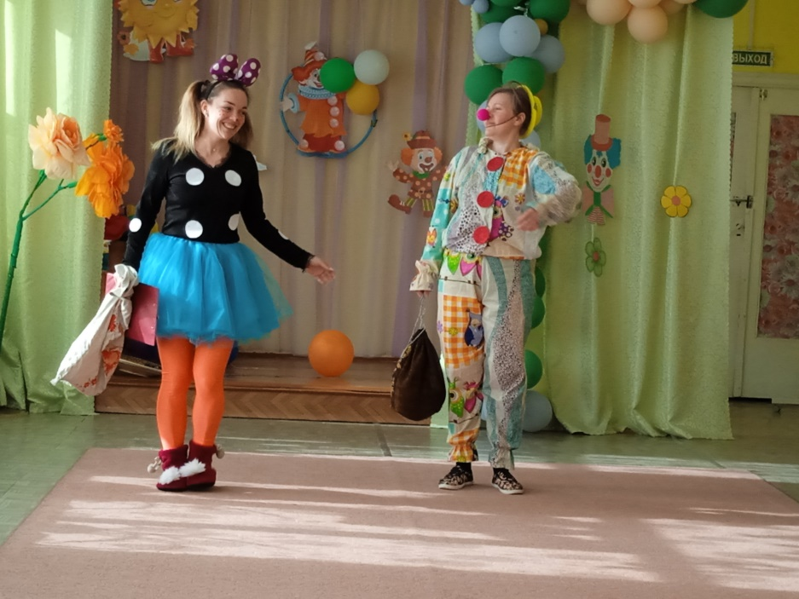
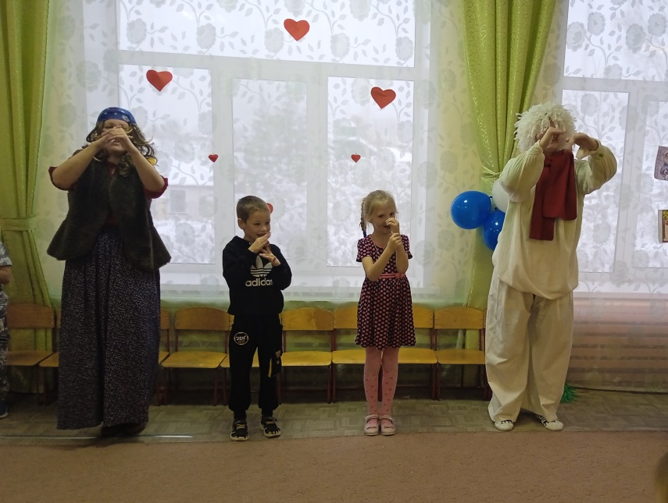

Slide 6
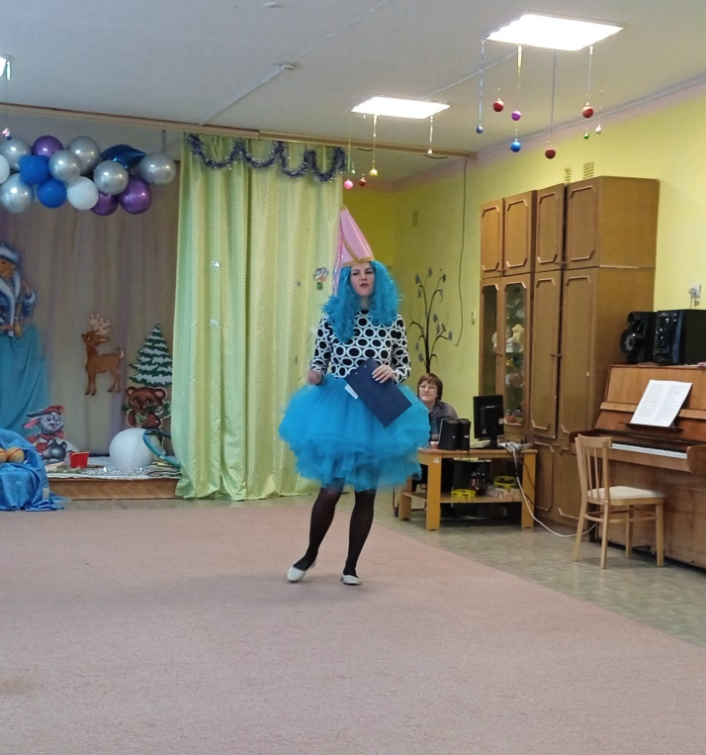
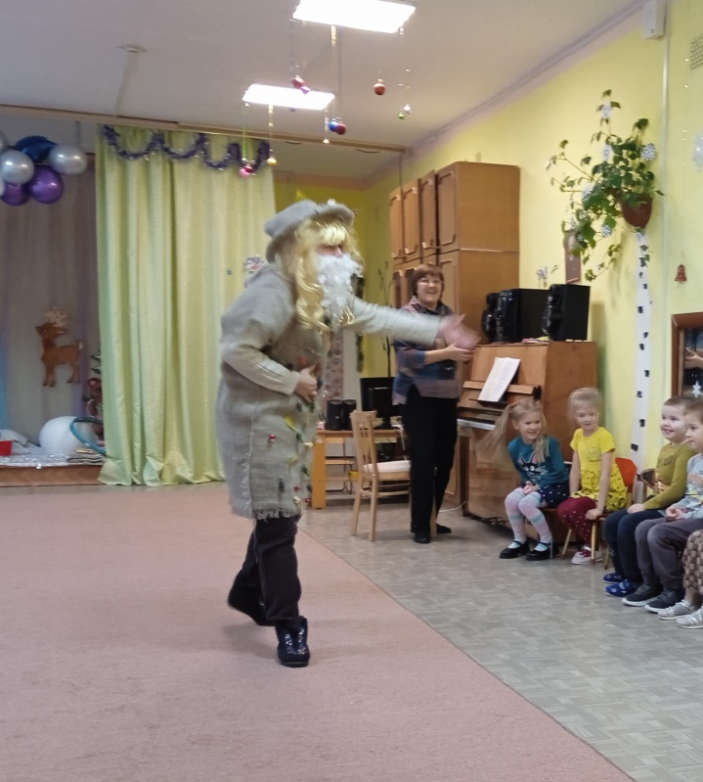
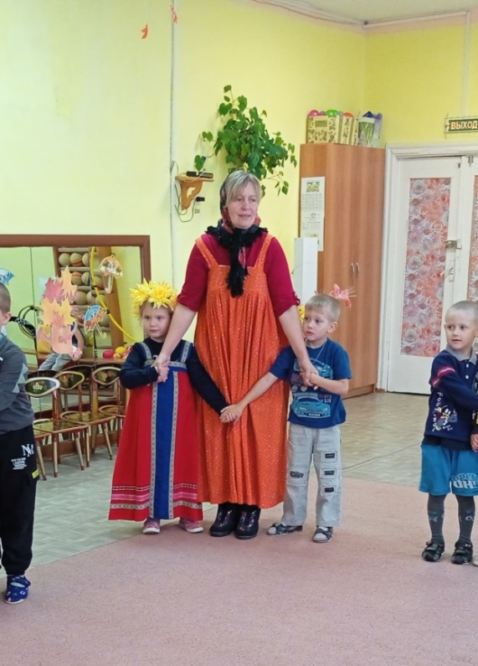
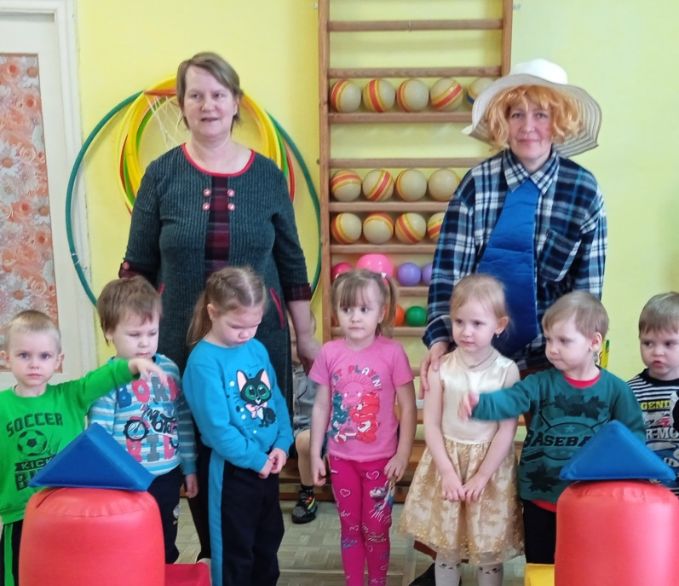
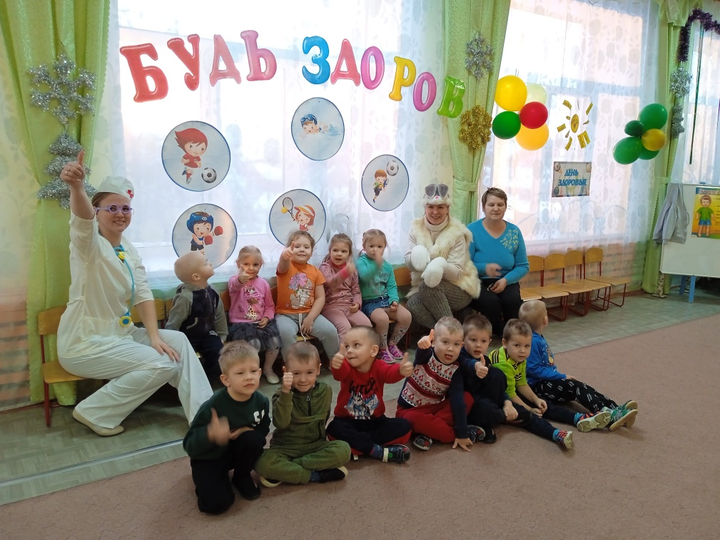

Slide 7
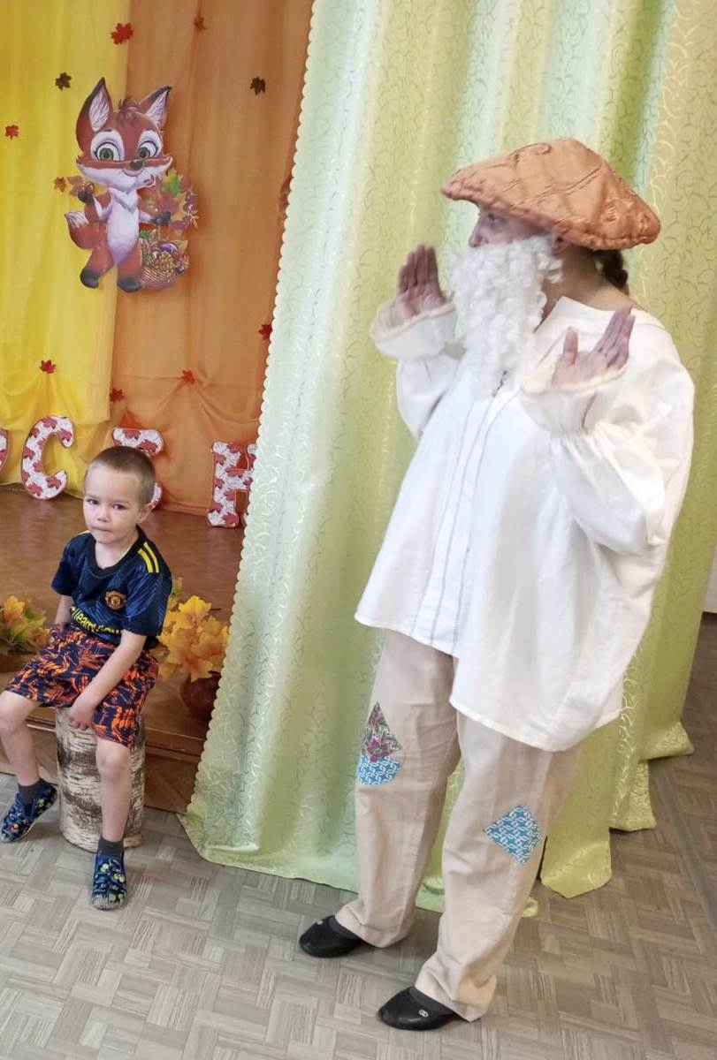
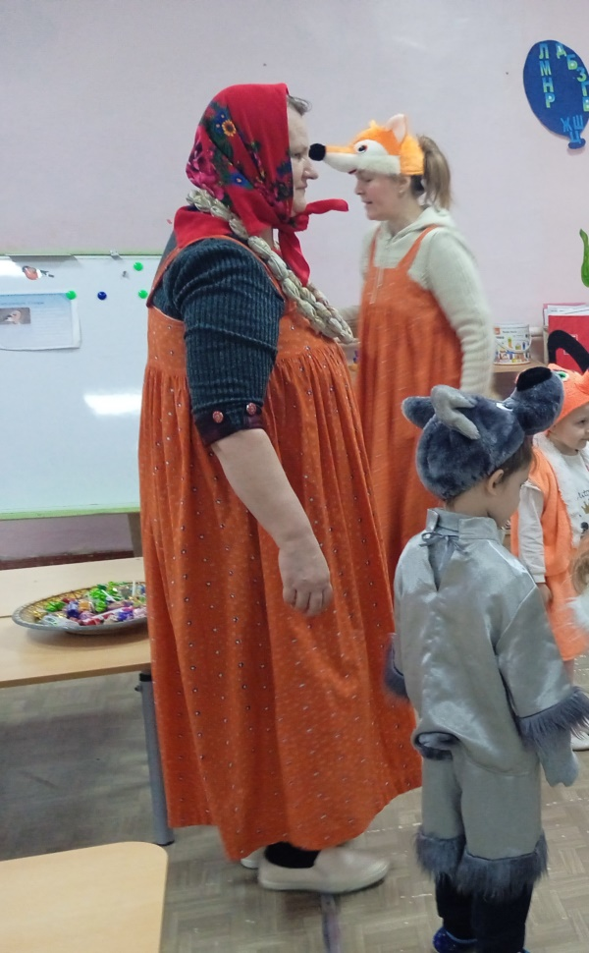
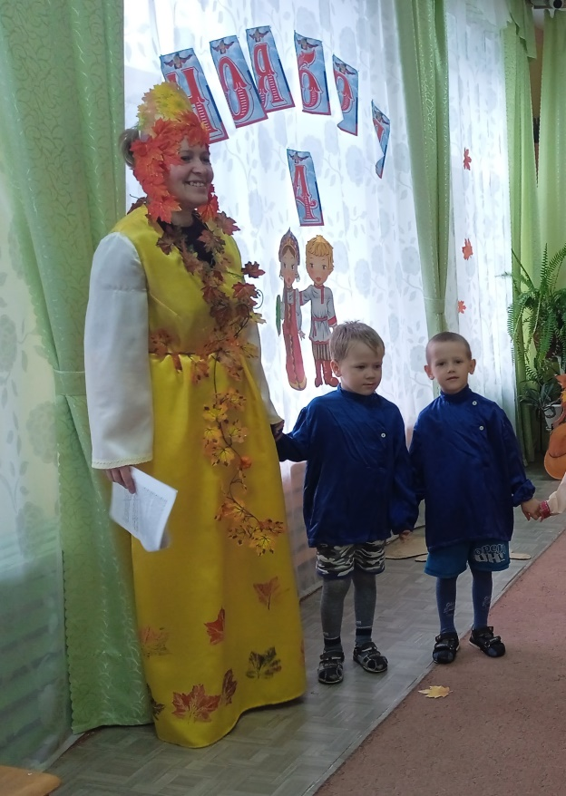

Slide 8
Анализ методической работы.
Методическая работа в 2023-2024 учебном году была направлена на выполнение поставленных задач и их реализацию через все виды деятельности. При планировании методической работы детского сада, педагогический коллектив стремился использовать те формы работы, которые позволили бы решать проблемы и задачи, стоящие перед МБДОУ.
Задачи на 2023-2024 у.г.
1.Повысить компетенции педагогических работников в вопросах применения федеральной образовательной программы дошкольного образования; 2.Акцентировать работу педагогов в развитие творческого потенциала каждого ребёнка через художественно-эстетические виды деятельности.
3.Продолжить работу педагогов по формированию у детей нравственно-патриотических качеств и социально-морального поведения через воспитание любви к семье, родному краю, своей родины, уважительное и доброжелательное отношение к окружающим.

Slide 9
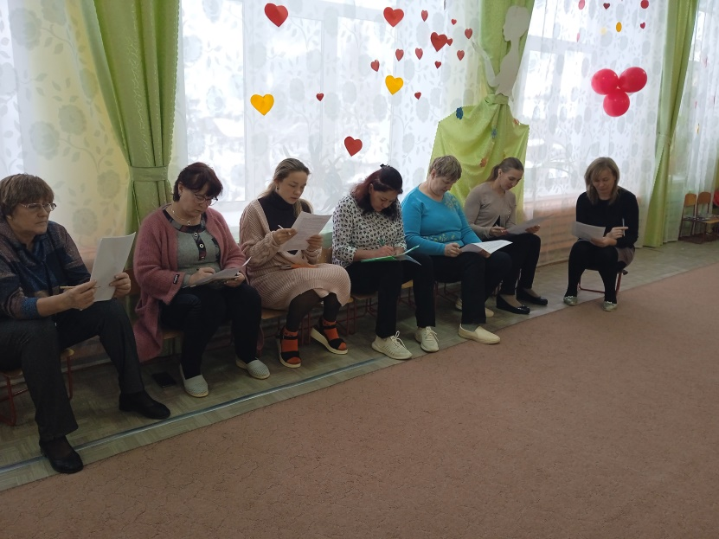
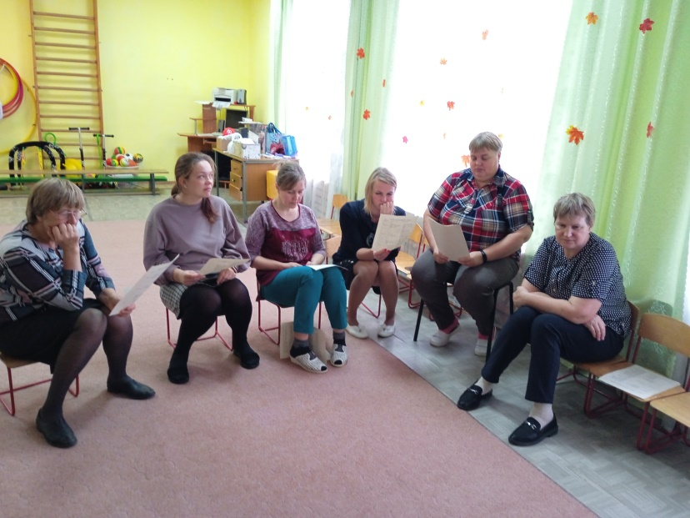
С целью выполнения годового плана в МДОУ была выполнена следующая методическая работа:
В 2023-2024 году было проведено 5 педагогических советов.
Установочный
«Современные подходы к организации художественно-эстетического развития дошкольников»
«Социально-нравственное воспитание детей –важный фактор социализации воспитанников»
«Современные подходы к гражданско-патриотическому воспитанию в ДОУ
Итоговый

Slide 10
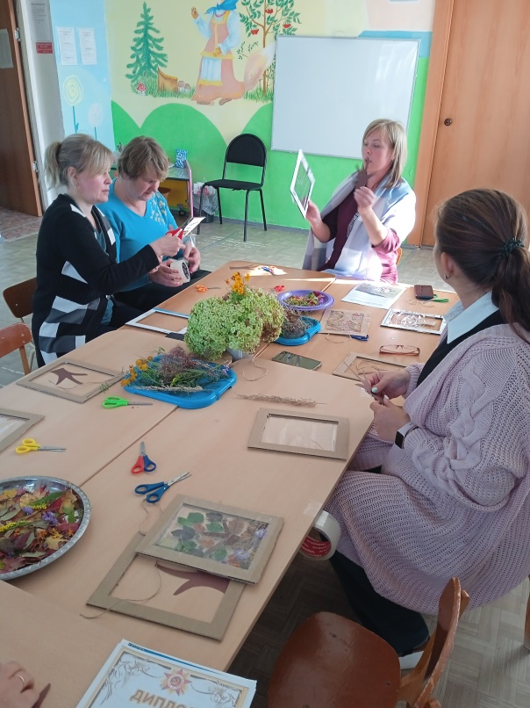
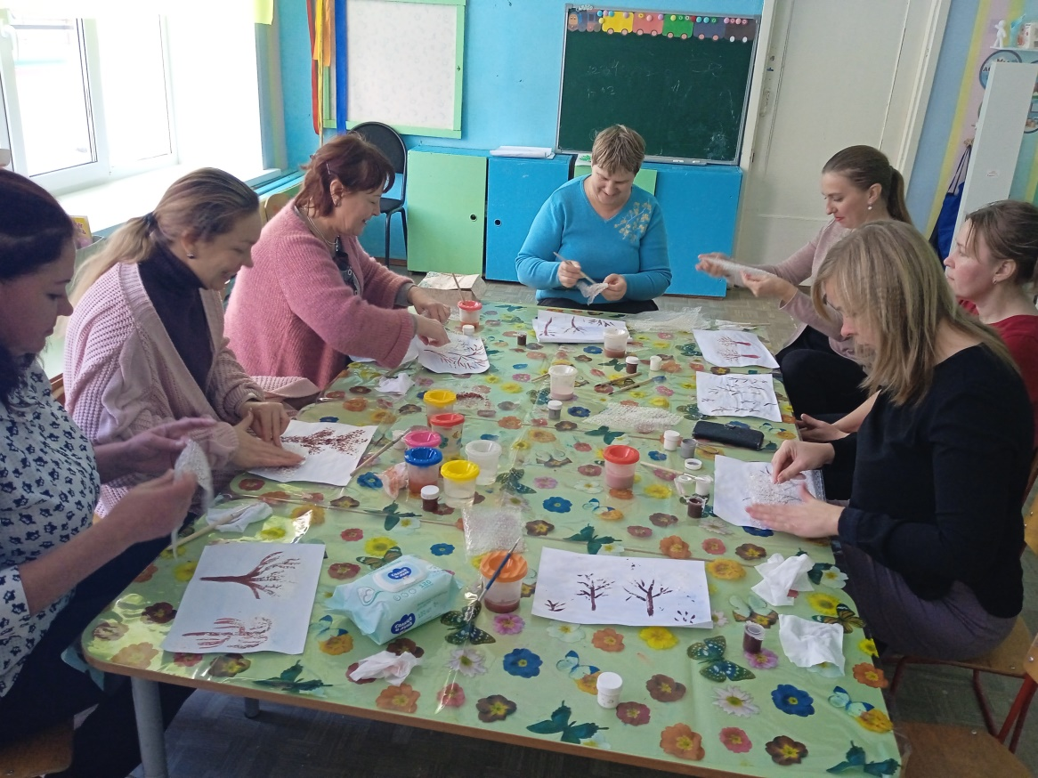
Для повышения педагогического опыта сотрудников были проведены:
- семинар-практикум «Художественно-эстетическая деятельность в ДОУ»
- семинар-практикум «Формирование положительного отношения к природе через художественно-эстетическое развитие дошкольников»
- семинар «Использование проектной деятельности в работе с детьми дошкольного возраста»
Семинар в виде деловой игры «На пути к совершенству»

Slide 11
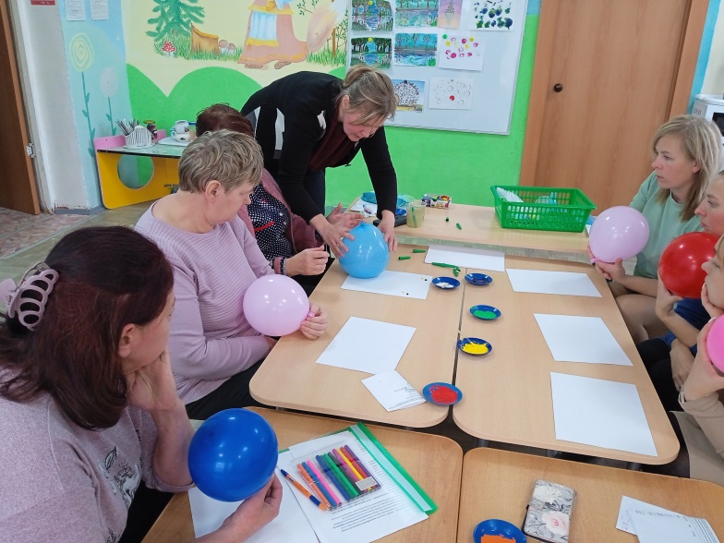
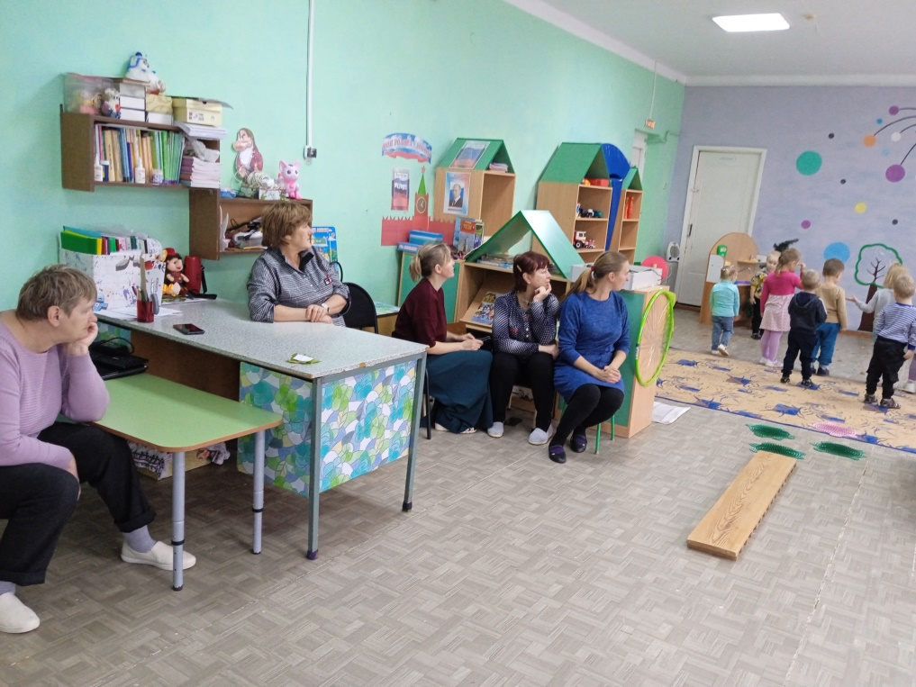
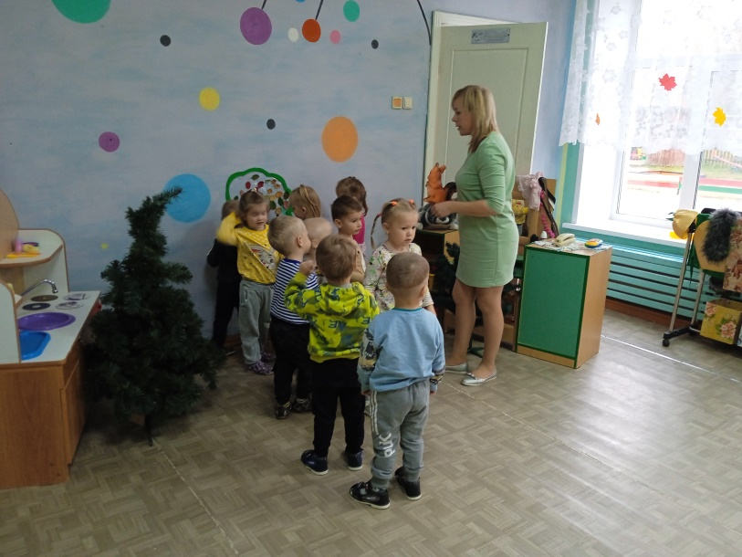
С целью повышения профессионального мастерства педагогов, создания условий по его распространению в МБДОУ с начала учебного года работало методическое объединение «Методическая копилка».
1 заседание МО
Цель: Повышение профессиональной
компетентности педагогов по реализации
задач художественно-эстетического направления.

Slide 12
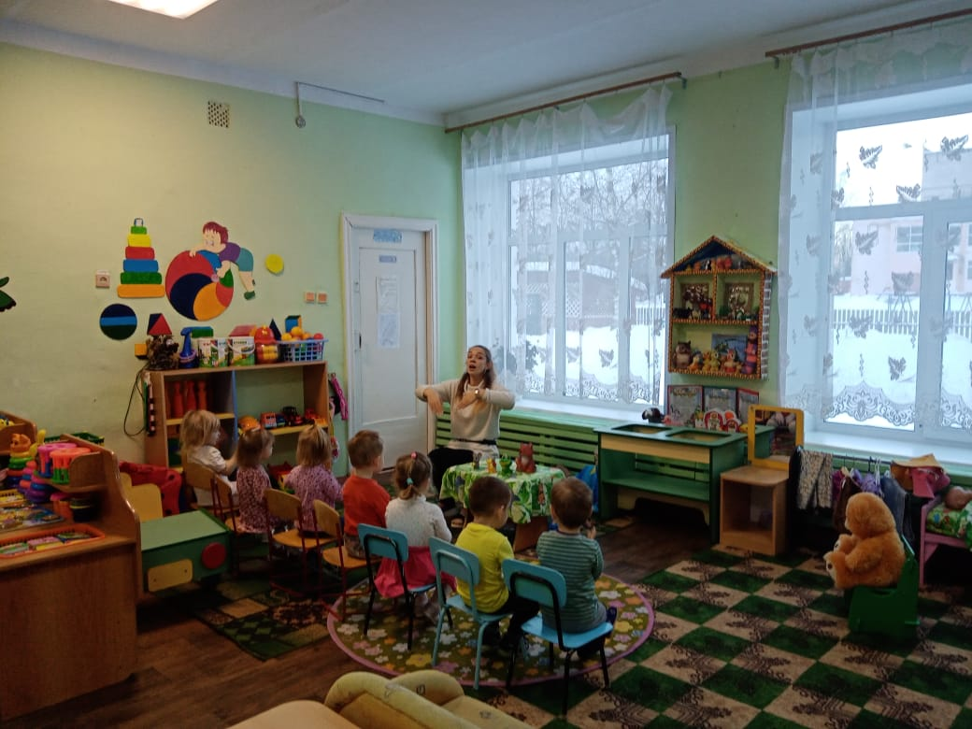
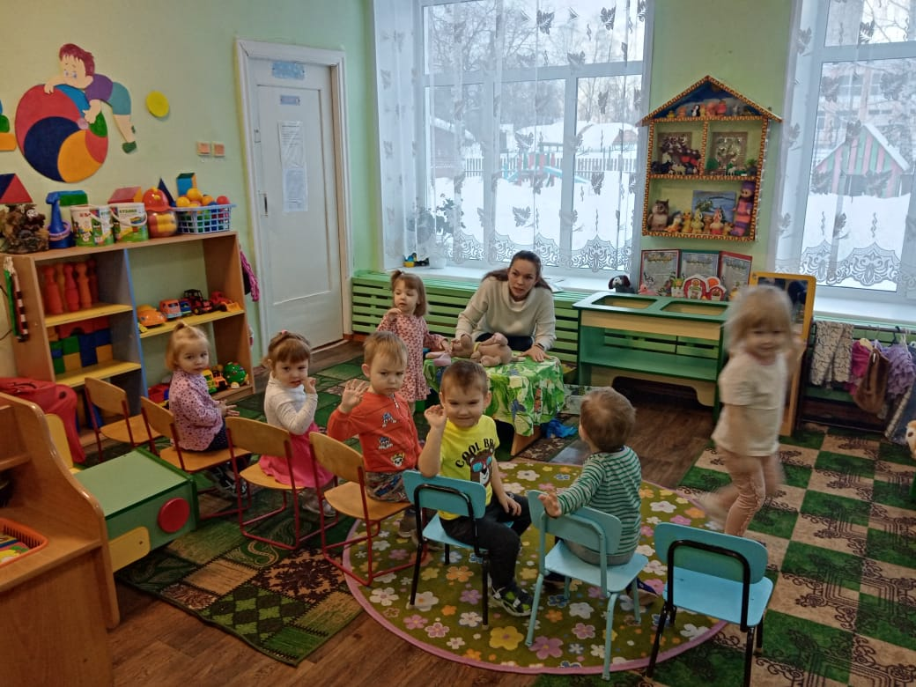
2 заседание МО
Цель: закрепление знаний педагогов по социально-нравственному воспитанию дошкольников.

Slide 13
С целью отслеживания результативности педагогического процесса в 2023-2024 учебном году были проведены следующие виды контроля:
Тематический контроль:
№1
Тема: «Организация работы по художественно-эстетическому развитию детей в ДОУ».
№ 2
Тема: «Создание условий для социально-нравственного развития детей дошкольного возраста».
В течении года старшим воспитателем проводился оперативный контроль.
Оперативный контроль проводился в соответствии с утверждённой на начало года циклограммой.
Итоги всех видов контроля обсуждались на педагогических советах МБДОУ и педагогических часах.

Slide 14
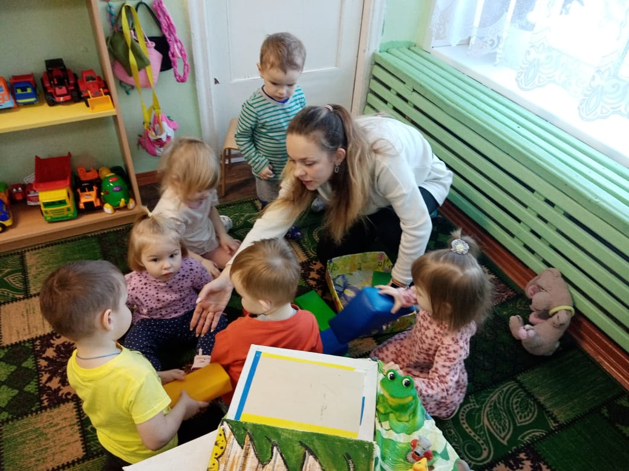
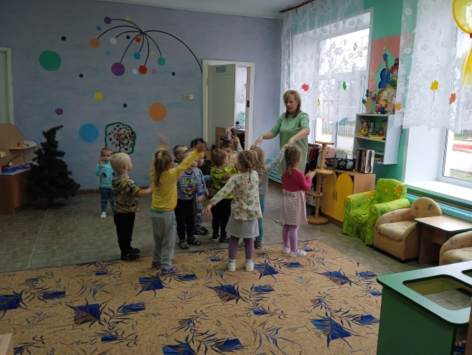
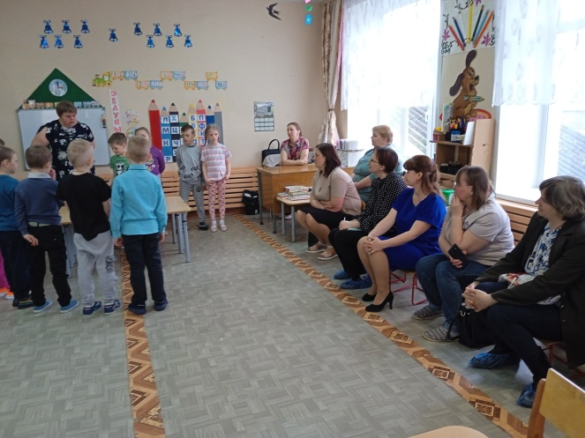
В дошкольном учреждении практикуется такой вид методической работы, как открытые просмотры внутри сада.
В 2023-2024 учебном году были проведены следующие открытые занятия
-Организованная образовательная деятельность по аппликации на скотче во второй младшей группе «Осеннее дерево». Воспитатель младшей группы Монахова Н.А..
- Организация игровой деятельности в группе раннего возраста. Воспитатель группы Иванова М.Л.
- Организация НОД по ФЭМП подготовительной группе группе. Воспитатель Коломенская Н.В. (в рамках РМО).
В апреле воспитателем подготовительной к школе группе Коломенской Натальей Васильевной были подготовлены и проведены открытые занятия для учителей начальных классов Фировской СОШ

Slide 15
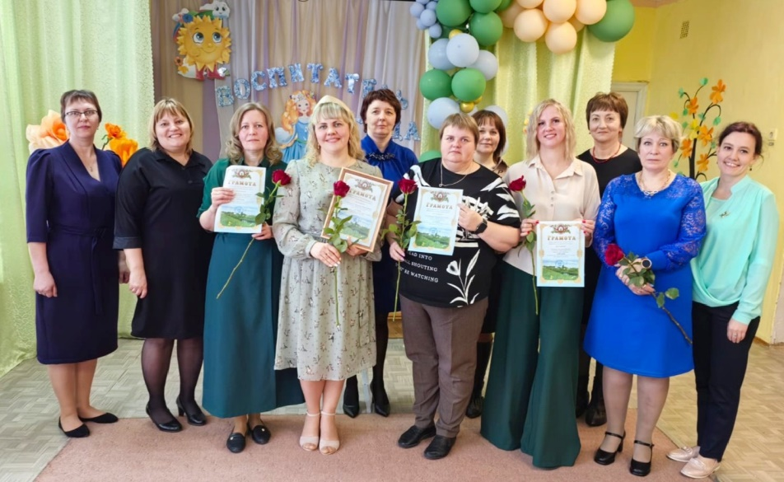
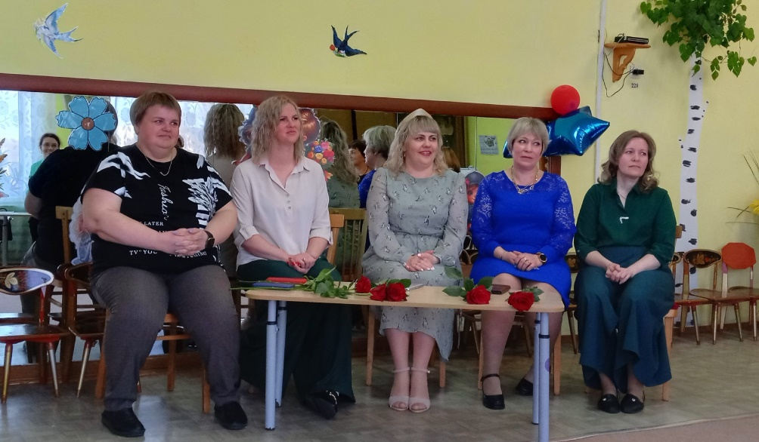
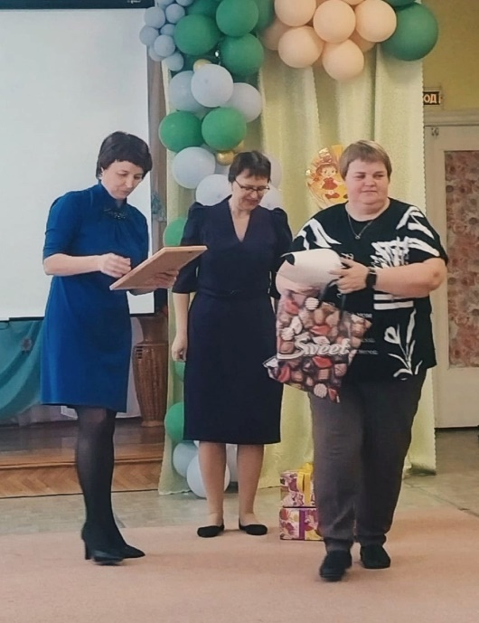
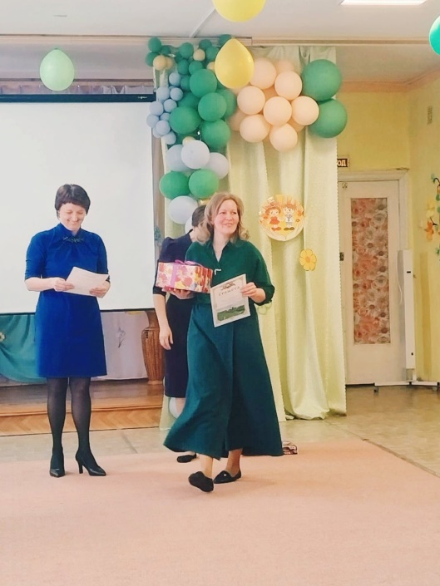
Участие воспитателей в районном конкурсе
«Воспитатель года».

Slide 16
Участие педагогов и детей МБДОУ в конкурсах, выставках.
«Лучшее украшение группы к Новому году»
«Окна Победы»
«Рождественское чудо» (муниципальный фестиваль)
«Окно в сказку» (районный конкурс
«Воспитатель года» (районный конкурс)
Выставки детского творчества и совместного творчества детей и родителей:
-выставка поделок «Яблочная фантазия»
-творческая выставка «Золотые руки матери»
- выставка рисунков «Мамочка любимая»
- Выставка совместного творчества детей и родителей «Новогодняя игрушка»
-Выставка детских рисунков «Зима, Новый год»
- выставка детских рисунков «Защитники Отечества»;
- выставка рисунков «Для вас любимые»
- выставка детских рисунков «Далёкий космос»;
- выставка детских рисунков «День победы»

Slide 17
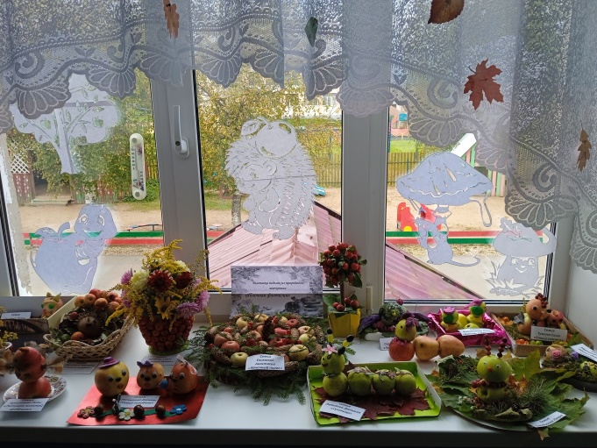
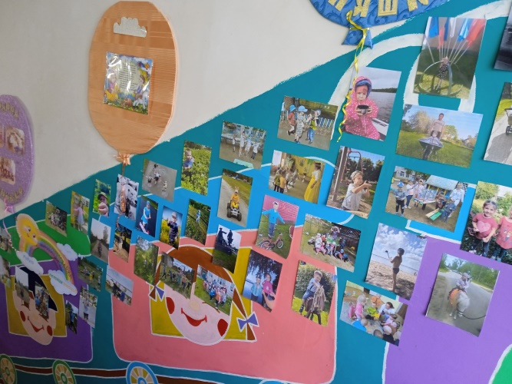
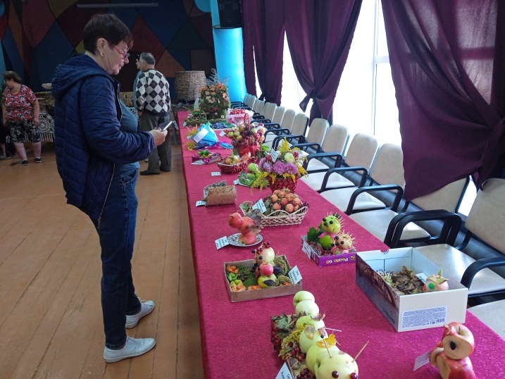
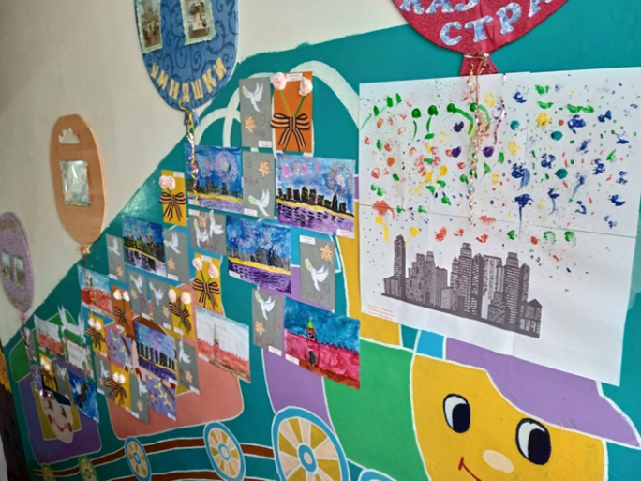
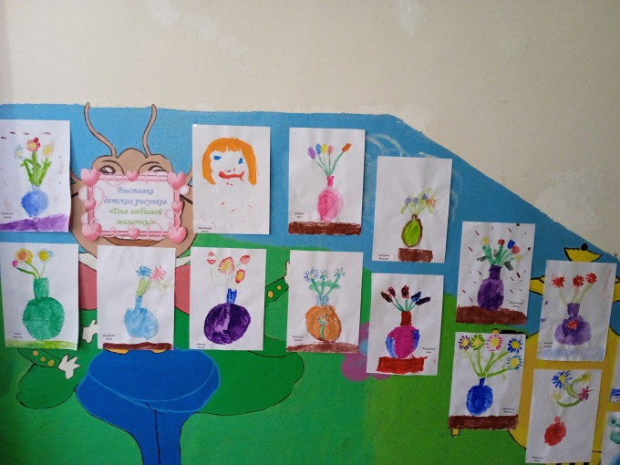
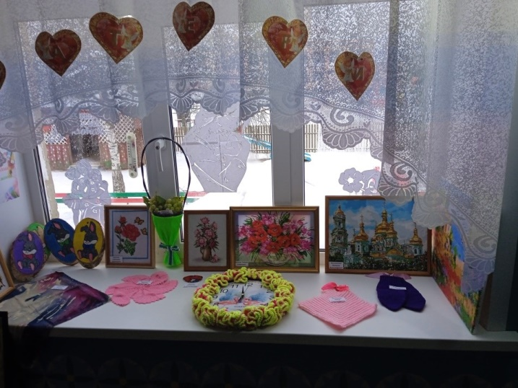

Slide 18
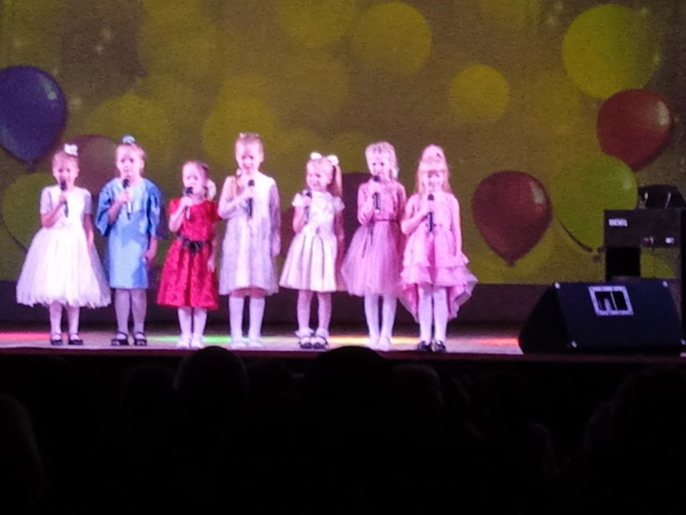
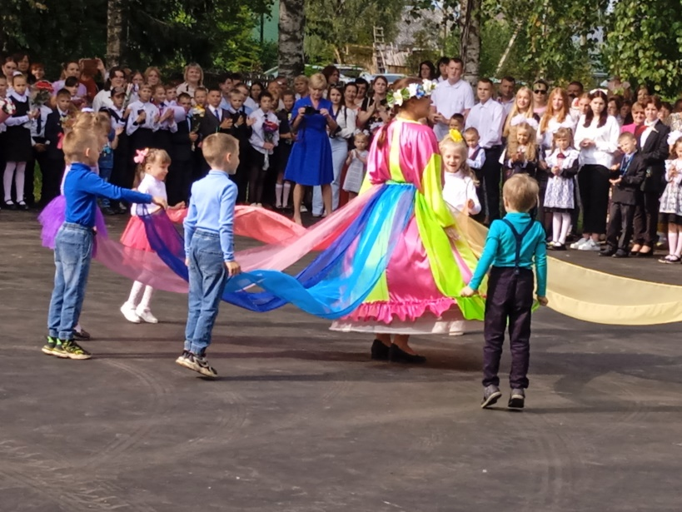
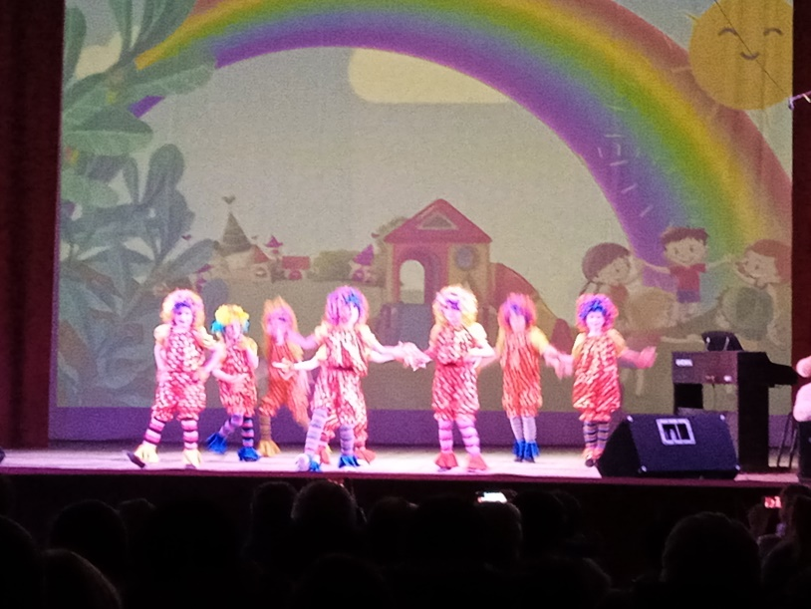
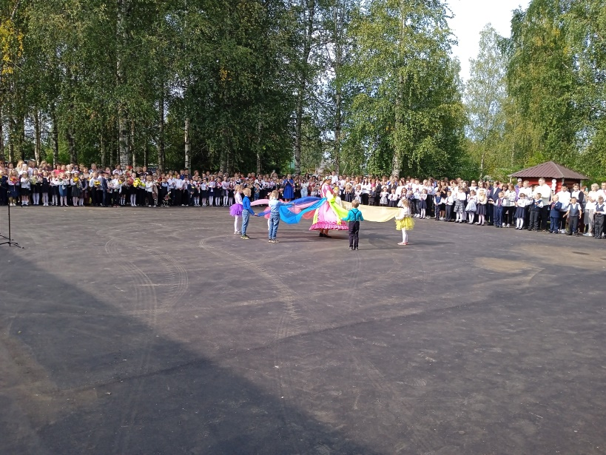
Выступление в РДК
Выступление на школьной линейке

Slide 19
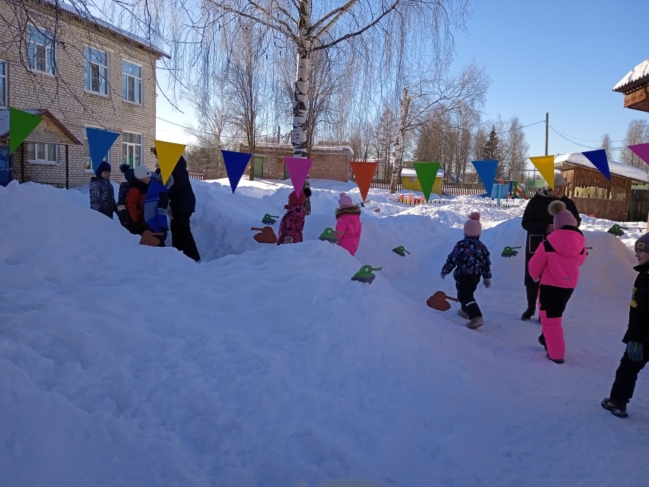
Спортивное развлечение «Зарничка»

Slide 20
В 2023-2024 году детский сад активно взаимодействовал с Районным краеведческом музеем и Детской библиотекой.
Мероприятия с этими учреждениями проводились и на базе детского сада и в самих учреждениях.

Slide 21
Мероприятия на базе РДК
Масленица.
Мастер-классы
Новый год

Slide 22
Экскурсии

Slide 23
Для выявления удовлетворённости родителей предоставлением учреждением услуги, было проведено анкетирование.
По итогам анкетирования выявлено следующее:
Приняли участие родителей - 65 (93%)
Ответ «Да» - 719 (92% родителей удовлетворены качеством деятельности МДОУ)
Ответ «Частично» - 55 (7% родителей частично удовлетворены качеством деятельности МДОУ)
Ответ «Нет» - 6 (1% родителей не удовлетворены качеством деятельности МДОУ)

Slide 24
Анализ освоения детьми ООП МБДОУ.
Основная часть
Уровень овладения необходимыми навыками и умениями по образовательным областям
Социально- коммуникативное развитие |  | Физическое развитие |  | Познавательное развитие |  | Речевое развитие |  | Художественно- эстетическое развитие |  | Итоговый результат по групе %
С.г. | К.г. | С.г. | К.г. | С.г. | К.г. | С.г. | К.г. | С.г. | К.г. | С.г. | К.г.
Н- 0 С- 5 СВ- 12 В- 0 | Н-0 С-2 СВ-15 В-0 | Н- 0 С- 5 СВ- 12 В- 0 | Н-0 С-2 СВ-15 В-0 | Н- 0 С- 17 СВ- 0 В- 0 | Н-0 С-3 СВ-14 В-0 | Н- 1 С- 16 СВ- 0 В- 0 | Н-0 С-6 СВ-11 В-0 | Н- 0 С- 15 СВ- 2 В- 0 | Н-0 С-4 СВ-13 В-0 | Н- 1/7% С- 11/64% СВ- 5/29% В- 0 | Н-0 С- 3/18% СВ-14/82% В-0
.

Slide 25
Задачи на 2024-2025 учебный год
Усилить работу по развитию связной речи детей дошкольного возраста на занятиях и в повседневной жизни, формированию активной речи через различные виды деятельности.
2. Продолжить работу с детьми по формированию чувства гордости и любви к своей стране через знакомство с родным краем, его достопримечательностями, природой, людьми и историей.

